Slide 1
Trusted Web の実現に向けた ユースケース実証事業 法人税制と工業会証明書 基本設計書
2023年01月12日
一般社団法人情報サービス産業協会
工業会証明書デジタル化コンソーシアム

Slide 2
目次
1. はじめに
2. 機能に関する事項
2.1 機能一覧
2.2 業務フロー
3. 画面に関する事項
3.1 画面一覧
3.2 画面イメージ
4．データに関する事項
4.1 データ一覧
4.2 データ定義
5．システム方式・構成に関する事項
5.1 システム方式に関する事項
5.1.1 システムの利用者の種類・ユーザビリティ
5.1.2 情報セキュリティ
5.2 システム構成に関する事項
5.2.1 システム全体構成図
5.2.2 稼働環境情報

Slide 3
1. はじめに
（1）本書の目的
「Trusted Web の実現に向けたユースケース実証事業」における「ユースケース名（法人税制と工業会証明書）」の「要件定義書」に基づき、基本設計書を記載する。

Slide 4
2. 機能に関する事項
2.1 機能一覧
■Walletアプリケーション
No. | 機能ID | 機能名 | 機能概要
1 | H001 | 証明書の取得 | 証明書発行サイトからwalletアプリケーションに遷移し、証明書発行の処理を行う。walletアプリケーションはユーザーに取得する証明書に同意を求める。同意を得ると内部の秘密鍵を使って署名を行い、そのデータを証明書の発行を証明書発行サイトにリクエストすることで証明書を取得する。証明書の発行フローはOpenID for Verifiable Credential Issuanceに準ずる。
2 | H002 | 証明書の提示 | 証明書検証サイトからwalletアプリケーションに遷移し、証明書提示の処理を行う。walletアプリケーションはユーザーに提示する証明書の選択と提示の同意を求める。同意を得ると内部の秘密鍵を使って署名を行い、そのデータを証明書提示サイトにリクエストすることで証明書を提示する。証明書の提示フローはOpenID for Verifiable Presentationsに準ずる。
3 | H003 | 証明書の管理 | walletアプリケーションは取得した証明書を管理する。また、証明書はトレース可能な情報(取得した日時や提示した日時など)を保持している。

Slide 5
2. 機能に関する事項
2.1 機能一覧
■証明書発行アプリケーション及び証明書検証アプリケーション
No. | 機能ID | 機能名 | 機能概要
1 | V001 | 証明書の発行 | ・ 発行リクエストの作成 証明書発行サイトで発行のリクエストを受けた際、Microsoft Entra Verified IDで用意されているVC発行APIを用いて、発行プロセスを開始するURLを取得する。 取得したURLを発行先のWalletアプリケーションへ渡す。 ・ 発行処理のステータスの確認 Walletアプリケーションに渡した、発行プロセスを開始するURLにてVCの発行の成功・失敗したかのステータスを確認可能。 証明書の発行フローは「OpenID for Verifiable Credential Issuance」(※1)に準ずる。
2 | V002 | 証明書の検証 | ・ 検証リクエストの作成 証明書検証サイトで検証のリクエストを受けた際、Microsoft Entra Verified IDで用意されているVC発行APIを用いて、検証プロセスを開始するURLを取得する。 取得したURLをリクエストしたWalletアプリケーションへ渡す。 ・ 検証処理のステータスの確認 Walletアプリケーションに渡した、検証プロセスを開始するURLにてVCの発行の成功・失敗したかのステータスを確認可能。 証明書の検証フローは「OpenID for Verifiable Presentations」(※2)に準ずる。
※1：https://openid.net/specs/openid-4-verifiable-credential-issuance-1_0.html
※2：https://openid.net/specs/openid-4-verifiable-presentations-1_0.html

Slide 6
2. 機能に関する事項
2.2 業務フロー
JISA等の工業会等
(証明団体としての指定団体)
全国のIT企業等の
設備メーカー等
(または代理店や子会社)
所管官庁
（当該中小企業者の業種所管）
③証明書発行依頼
SW利用VC
付帯情報1VC
を提示の上
工業会証明書VCを発行
SW利用VC
付帯情報1VCを発行
システム外業務
⑥証明書発行依頼
税制優遇に関する申請書VC
付帯情報2VC
を提示の上
計画認定VCを発行
②証明書の取得
(H001)
④証明書の
提示・取得
(H001,H002)
システム内業務
①証明書発行依頼
⑦証明書の提示・取得
(H001,H002)
税制優遇に関する申請書VC
付帯情報2VC
を発行
中小事業者等
所管の税務署
⑧税務申告
証明書の管理
(H003)
⑨証明書の提示
(H002)
⑤証明書の取得
(H001)
事業者VCを発行
事業者VCを提示
税制優遇に関する申請書VC
付帯書類VC
計画認定VCを提示
証明書の取得
(H001)
証明書の提示
(H002)
中小企業社員

Slide 7
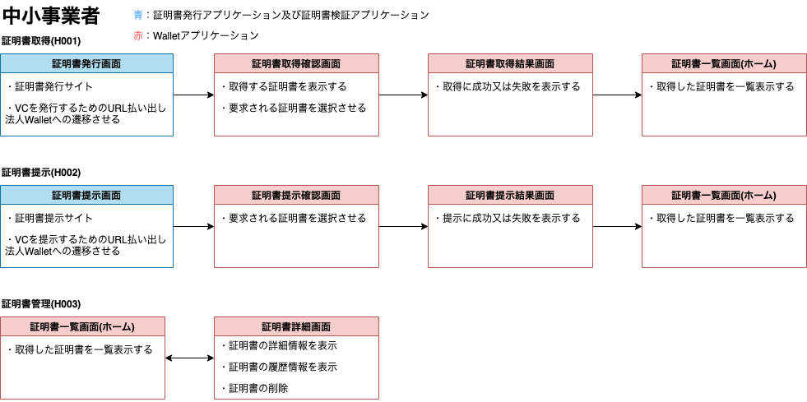
3. 画面に関する事項
3.1 画面一覧

Slide 8
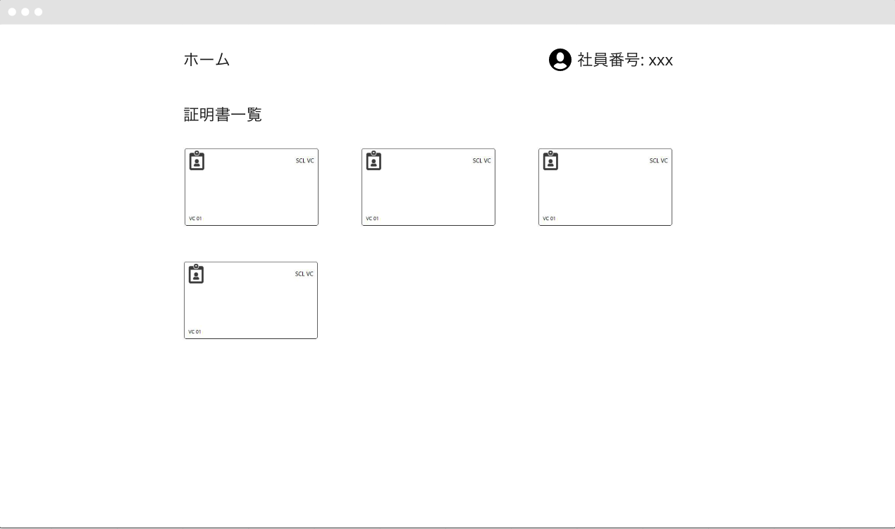
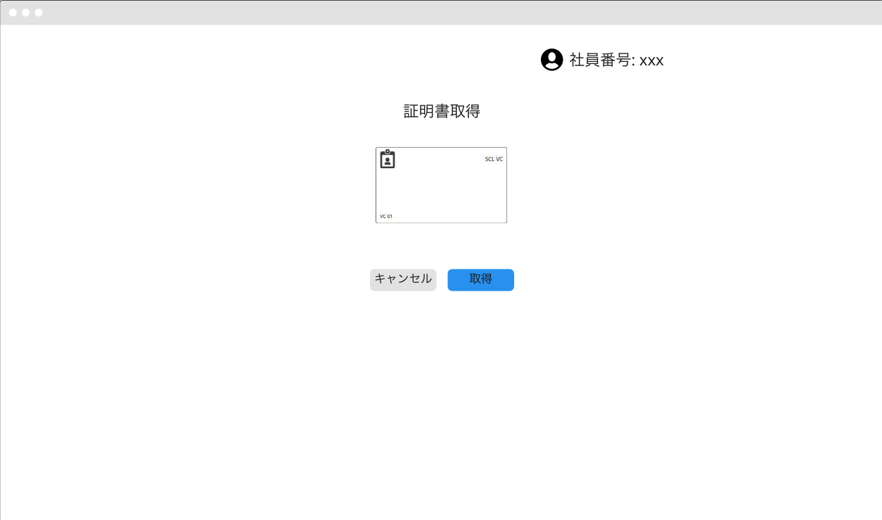
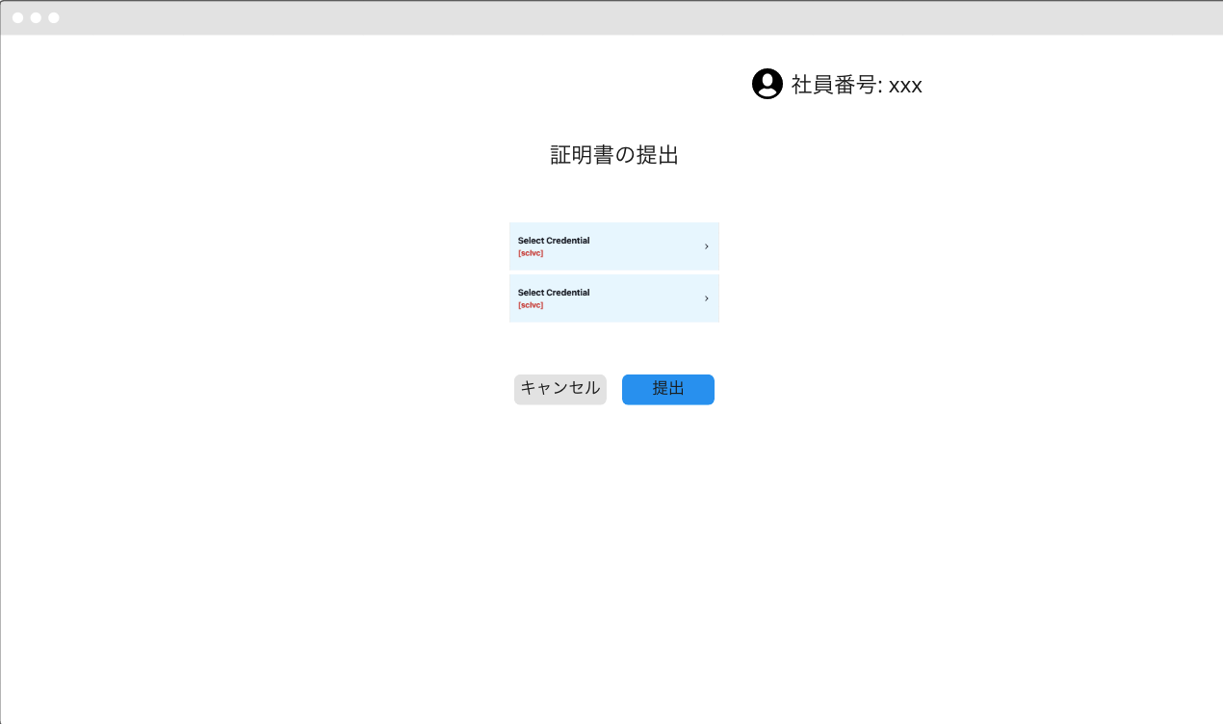
3. 画面に関する事項
3.2 画面イメージ
証明書一覧画面
証明書取得確認画面
証明書提示確認画面

Slide 9
4. データに関する事項
4.1 データ一覧
発行機関 | VC種別
中小事業者等 | 事業者VC
設備メーカー・ベンダー等 | SW利用VC
工業会等 | 工業会証明書VC
所管官庁 （当該中小企業者の業種所管） | 計画認定VC

Slide 10
4. データに関する事項
4.2 データ定義
事業者VC (1/2)
・ 目的
法人Wallet利用時のアカウントの認証に利用。利用該当者の証明。
・ 条件
事業者の認証基盤上に、ユーザーが登録済みであること
・ 詳細
・ 発行元：
中小事業者等
・ 発行先：
中小事業者等
・ 型 ：
idTokenHintAttestation
・ 資格情報の種類：
EmployeeCertificate

Slide 11
4. データに関する事項
4.2 データ定義
事業者VC ( 2/2 )
・ 属性
属性値 | 属性取得元 | 属性値 (vc内)
氏名 | ID トークン | displayName
名 | ID トークン | givenName
姓 | ID トークン | familyName
メール | ID トークン | email
組織 | ID トークン | worksFor
役職 | ID トークン | role
在籍確認日 | ID トークン | registDate
在籍確認仕法 | ID トークン | registMethod
VC説明 | issuer | description
発行元 | issuer | iss
発行日 | issuer | iat
有効期限 | isseur | exp
Notes:
※課題004対応

Slide 12
4. データに関する事項
4.2 データ定義
SW利用VC ( 1/2 )
・ 目的
要件を満たす設備であることの証明
・ 条件
中小事業者等からの依頼があること
・ 詳細
・ 発行元：
設備メーカー・ベンダー等
・ 発行先：
中小事業者等
・ 型 ：
idTokenHintAttestation
・ 資格情報の種類：
SWCertificate

Slide 13
4. データに関する事項
4.2 データ定義
SW利用VC ( 2/2 )
・ 要素
属性値 | 属性取得元 | 属性値 (vc内)
発行要求番号 | Issuer | issueaceRequestId
認定番号 | Issuer | certificateId
ソフトウェア可否 | Issuer | category
設備の名称 | Issuer | facilityName
設備型式 | Issuer | facilityModel
本社名・事業所名 | Issuer | manufacturer
販売開始年度 | Issuer | productionDate
取得予定日 | Issuer | purchaseDate
生産性向上モデル可否 | Issuer | productivityModel
必要機能の実装 | Issuer | implementationFunction
分析・指示機能 | Issuer | analysisFunction
VC説明 | Issuer | description
発行元 | Issuer | iss
発行日 | Issuer | iat
有効期限 | Issuer | exp
Notes:
※課題005対応
orderNumber or issueaceRequestId

Slide 14
4. データに関する事項
4.2 データ定義
工業会証明書VC ( 1/2 )
・ 目的
要件を満たすものであることを工業会が証明していることの証明
・ 条件
提示された申請内容が要件を満たすことを工業会等の担当者が確認したこと
・ 詳細
・ 発行元：
工業会等
・ 発行先：
中小事業者
・ 型 ：
verifiablePresentationAttestation [SW利用VC]
idTokenHintAttestation
・ 資格情報の種類：
IndustryCertificate

Slide 15
4. データに関する事項
4.2 データ定義
工業会証明書VC ( 2/2 )
・ 要素
属性値 | 属性取得元 | 属性値 (vc内)
トランザクションID | issuer | orderNumber
認定番号 | SW利用VC 工業会証明書VC | certificateId
減価償却資産の種類 | Issuer | depreciableType
設備の種類又はさ細目 | Issuer | facilityType
VC説明 | issuer | description
発行元 | issuer | iss
発行日 | issuer | iat
有効期限 | isseur | exp
Notes:
--------------------
工業会証明
現状：
本制度では、実際にソフトウェアを入手し 起動させて搭載されている機能を確認する方法は採らないことから、当該事 業者が本制度における機能要件等を満たしていることを書類において適切に 説明することが求められます。
基準
・導入されていることは確認をしているのか
いつから導入されているかの証明について、項目としていれておくことも必要かと
・導入日：(エビデンス元は、、自己申告等)
整理番号の紐づけ
・ トランザクションID
SW利用VCとの紐づけ
どのように実施するかの案
・ 何に対しての証明をしたのか、資格情報ID (認定番号)
・
SW情報・

Slide 16
4. データに関する事項
4.2 データ定義
計画認定VC ( 1/2 )
目的
申請内容に対し中小企業庁から認定されていることの証明
条件
所管官庁（当該中小企業者の業種所管）が申請内容を確認できること
詳細
・ 発行元：
所管官庁（当該中小企業者の業種所管）
・ 発行先：
中小事業者
・ 型 ：
verifiablePresentationAttestation [工業会証明書VC]
idTokenHintAttestation
・ 資格情報の種類：
PlanCertificate

Slide 17
4. データに関する事項
4.2 データ定義
計画認定VC ( 2/2 )
・ 要素
属性値 | 属性取得元 | 属性値 (vc内)
発行要求番号 | Issuer | issueaceRequestId
認定番号 | 工業会証明書VC | certificateId
計画認定書ID | Issuer | planId
VC説明 | Issuer | description
発行元 | Issuer | iss
発行日 | Issuer | iat
有効期限 | Issuer | exp

Slide 18
5. システム方式・構成に関する事項
5.1 システム方式に関する事項
5.1.1 システムの利用者の種類・ユーザビリティ
想定されるシステム利用者の種類：
中小事業者等
JISA等の工業会など（証明団体として指定団体）
所轄の税務署・所管官庁（当該中小企業者の業種所管）
全国のIT企業などの設備メーカーなど
ユーザービリティー方針：
上記利用者が本システムを直感的に操作できる（迷わない）状態を目指す
あくまでVerifiable credentialの利用を意識させず、ステップベースで進行することで一連の税務申告が完了する体験を提供
UI：
デザインコンポーネントを利用するアプローチによって一貫性のあるUIを実現

Slide 19
5. システム方式・構成に関する事項
5.1 システム方式に関する事項
5.1.2 情報セキュリティ ( 1/2 )
■ 機密性
・ 証明書VCの発行および検証処理に対するアクセス制御
Microsoft Entra Verified IDで用意されているアクセストークンを利用した認証・認可のAPIを用いて
VCの発行・検証を行う。
・ 法人Walletに対するアクセス制御
Walletは認証基盤とOpenID Connectを用いてIDトークンを取得し、ユーザーの認証を行う。
※PoCでは、認証基盤としてAzure AD B2Cを用いる。
・ 証明書VCに対するアクセス制御
法人wallet内に保存されている証明書VCは認証済みのユーザーのみ閲覧できる。
また、新しい証明書VCも認証済みのユーザーのみ保存することができる。
Notes:
必要に応じて、文言修正
参考
【機密性】 ある情報へんのアクセスを認められた人だけがその情報にアクセスできる状態を確保する
【完全性】 情報が破棄、改ざんまたは消去されていない状態を確保する
【可用性】 情報へのアクセスを認められた人が必要時に中断することなく、情報にアクセスできる環境を保持
・機密性
・ 証明書VCに対するアクセス制御
アクセストークンを持ったクライアントが(Oauth2.0で保護された)Microsoft Entra Verified IDのAPIを用いることができる。
・ 法人Walletに対するアクセス制御
Walletは認証基盤とOpenID Connectを用いてIDトークンを取得し、ユーザーの認証を行う。
※PoCでは、認証基盤としてAzure AD B2Cを用いる。
・完全性
・ 分散型デジタルIDシステム : VC妥当性
DPKI 公開鍵(第三者証明)
デジタル署名された各種証明書VCは、分散型デジタルIDシステムに登録された公開鍵を含む情報を参照して正当性を検証
・可用性
・ Azure：Issuer App
・ Azure：Verifier App
※PoCのため、ロードバランス、冗長化はしていない
・ 分散型デジタルIDシステム

Slide 20
5. システム方式・構成に関する事項
5.1 システム方式に関する事項
5.1.2 情報セキュリティ ( 2/2 )
■ 完全性
・ VCの真正性の仕組み
デジタル署名された各種証明書VCは、分散型デジタルIDシステムに登録された公開鍵を含む情報を参照して
正当性を検証する。
■ 可用性
・ Azure上の証明書発行サイト、 証明書検証サイトの構成
PoCのため、シングル構成で作成しているため、冗長化構成でない。
※ 実運用の際は、サブ機・ロードバランサー等を用意し冗長化構成とするべきである。

Slide 21





5. システム方式・構成に関する事項
5.2 システム方式に関する事項
5.2.1 システム全体構成図
Azure
VC発行サイト [メーカー等]
SW利用VCの発行
VC発行サイト [工業会]
工業会証明書VCの発行
VC発行サイト [所管官庁
（当該中小企業者の業種所管）]
計画認定VCの発行
凡例
法人用Wallet
SW利用VC、
工業会証明書VC、
計画認定VCを格納
個人用Wallet
事業者VCを格納
VC検証サイト [税務署]
証明書の検証
VC発行サイト [事業者]
事業者VCの発行
顧客認証基盤
事業者ユーザーの管理/認証
Azure
テナント
※PoCでは認証基盤としてAzure AD B2Cを用いる為
事業者と同一テナント内に作成する。
インターネット
分散型デジタルIDシステム
DID Documentを格納
Notes:
システム全体構成図
登場人物 の 整理
・ Microsoft Azure
issuerアプリ (Azure App Service)
Verifierアプリ (Azure App Service)
認証基盤 (Azure AD B2C)
※課題008対応
・ 分散管理台帳
VC問い合わせ先
・ 法人Wallet (Web アプリ)
各VC保管先

Slide 22
5. システム方式・構成に関する事項
5.2 システム構成に関する事項
5.2.2 稼働環境情報
システムの実行環境の情報を下記に一覧で示します。
システム | フレームワーク | 実行環境
法人用wallet | Node.js ( Next.js , Express.js ) | Node 16 LTS
個人用wallet | Node.js ( Next.js ) | Node 16 LTS
証明書発行サイト | Node.js ( Express.js ) | Node 16 LTS
証明書検証サイト | Node.js ( Express.js ) | Node 16 LTS
Notes:
稼働環境情報 (論理構成 一覧)
・ Azure
・ Issuer [設備メーカー等]
・ Issuer [JISA]
・ Issuer [中小事業者庁]
・ Issuer [中小事業者等]
・ Verifier [所轄の税務署]
・ 法人wallet
・ JavaScpript
・ 個人用Wallet
・ Javascript

